Slide 1
UNIVERSIDAD DE LAS FUERZAS ARMADAS - ESPE DEPARTAMENTO CIENCIAS DE LA VIDA Y LA AGRICULTURA CARRERA DE INGENIERÍA EN BIOTECNOLOGÍA PROYECTO DE TITULACIÓN PREVIO A LA OBTENCIÓN DEL TÍTULO DE INGENIERÍA EN BIOTECNOLOGÍA “OBTENCIÓN Y CARACTERIZACIÓN DE IgY AVIARES CONTRA Leishmania mexicana”
ESPÍN ARROBA, STEPHANIE LIZETHE
DIRECTORA: TORRES ARIAS, MARBEL PhD.
JULIO 2019

Slide 2
Contenidos
Introducción
L. mexicana – Propuestas terapéuticas - Tecnología IgY
Materiales y Métodos
Inoculación – Procesamiento de IgY – Caracterización
Resultados y Discusión
Producción – Afinidad – Capacidad de reconocimiento de los IgY
Conclusiones y Recomendaciones

Slide 3
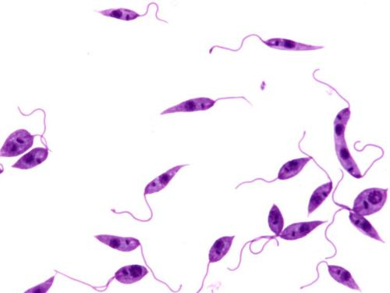
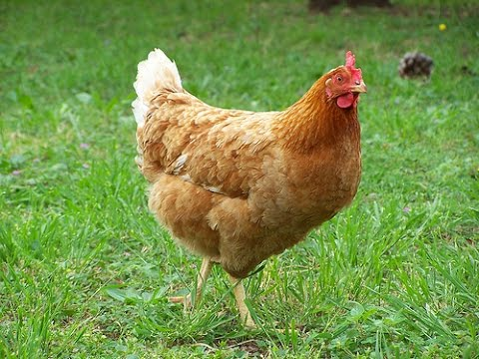
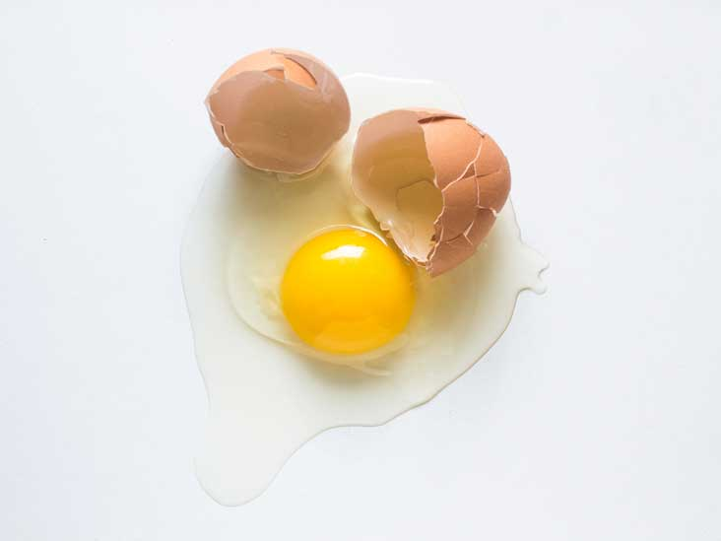
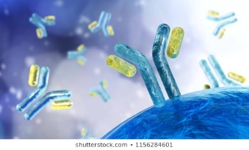
Introducción

Slide 4
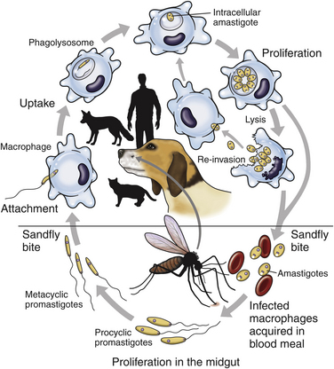
Parásito – Leishmania mexicana
Protozoo – Trypanosomatidae - Leishmania
Di genético
Amastigote
Promastigote
Leishmaniasis cutánea
WHO 2018
Enfermedad desatendida
Elevada incidencia
Patología endémica
Países tropicales
Vector transmisor: Mosca de arena Lutzomia
Calvopiña et. al, 2017; Torres et. al, 2017; Kumar et. al, 2019

Slide 5
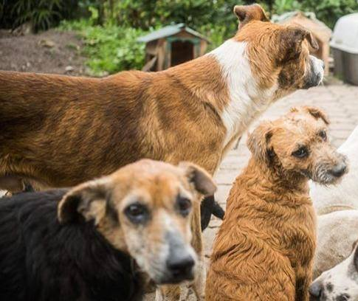
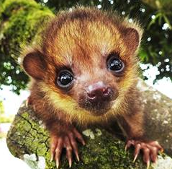
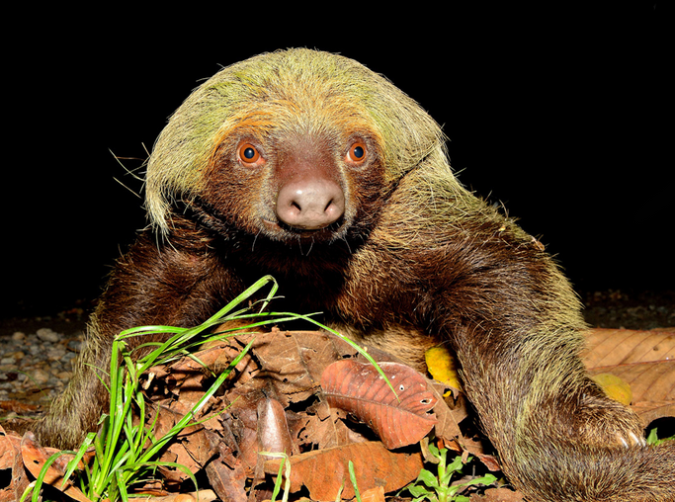
Situación en el país
Leishmaniasis
100 mil habitantes (Incidencia)
1632 (Ocurrencia nueva)
22 provincias
Pichincha, Imbabura
Esmeraldas, Manabí
Sucumbíos,
Orellana
Antropo zoonótica
Registrada junto con: Dengue, Paludismo y Chicungunya
Relación: Terremoto 2016, Fenómeno del Niño
MSP 2014; OPS 2018; Allende, Kennedy et al. 2018

Slide 6
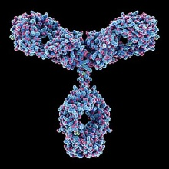
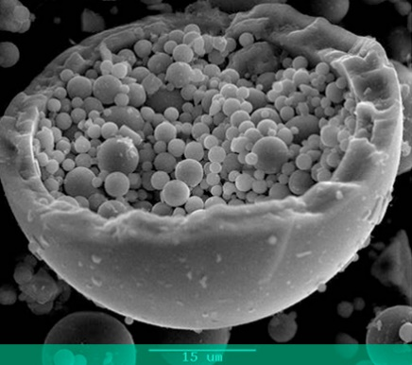
Tratamiento aplicado
Leishmaniasis
cutánea
Vacunación no disponible
Antimoniato de Meglumina
Baja tasa de recuperación (80%)
FDA Medicamento tipo C
Efectos adversos
Resistencia
Reactivación de la parasitemia (15%)
Nuevas estrategias terapéuticas
Micro encapsulación
Nanopartículas
Anticuerpos
Allende et al. 2018, Calvopiña et al. 2017, Khosravi et al. 2019, Gedda et al. 2019

Slide 7
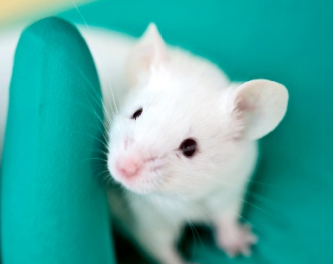
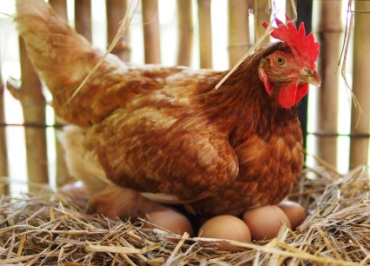
Anticuerpos
Función
Neutralización de antígenos
Activar y señalizar
Inmunidad adaptativa humoral
Respuestas inmunológicas
Reconocimiento
IgM, IgA
IgY – 75%
Anticuerpos inducibles
Inoculaciones
Antígenos específicos
1996
Validación como herramienta alternativa
Klemperer 1893
Lee, Atif et al. 2017; Schade, Calzado et al. 2005; Müller, Schubert et al. 2015
Notes:
O Mencina la erapia pasiva

Slide 8
Anticuerpos -¿Por qué?
Inducibles
Distancia Filogenética
IgY abundantes
IgY
Mayor concentración
Protocolos menos invasivos y estresantes
Sin sacrificios
Müller et al. 2015; Esmailnejad et al. 2019; Montini et al. 2018; Zhang et al. 2017

Slide 9
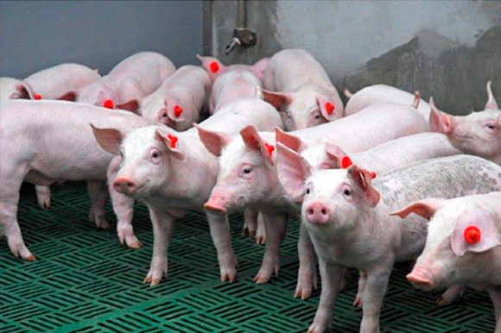
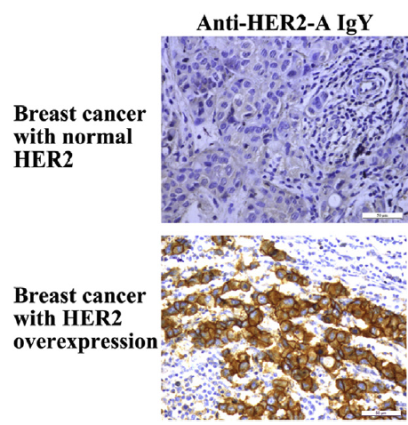
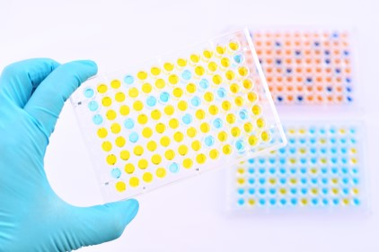
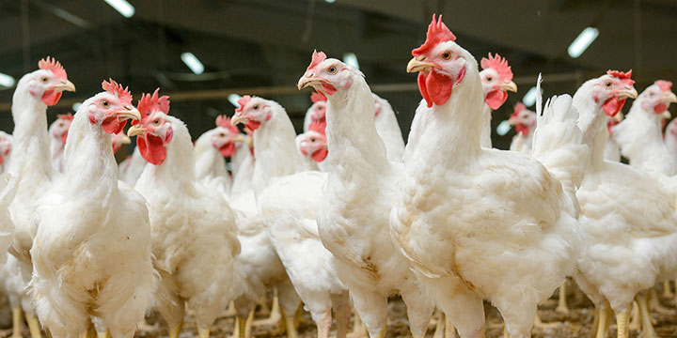
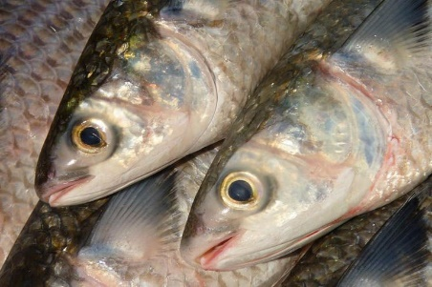
Anticuerpos -¿Para qué?
Inmunoterapia
Profiláctica
Inmunización pasiva
Librerías de anticuerpos
Medicina Veterinaria
Inmunoensayos
Lee, et al. 2017; Spillner, et al. 2012; Schade, et al. 2005; Müller, et al. 2015

Slide 10
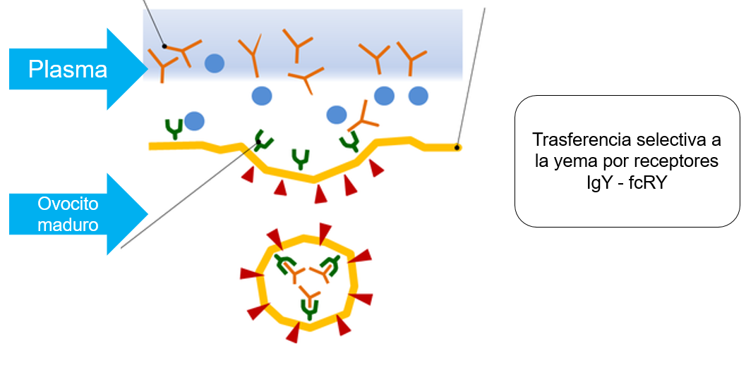
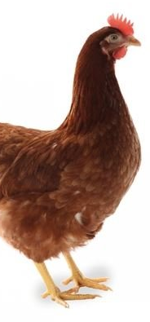
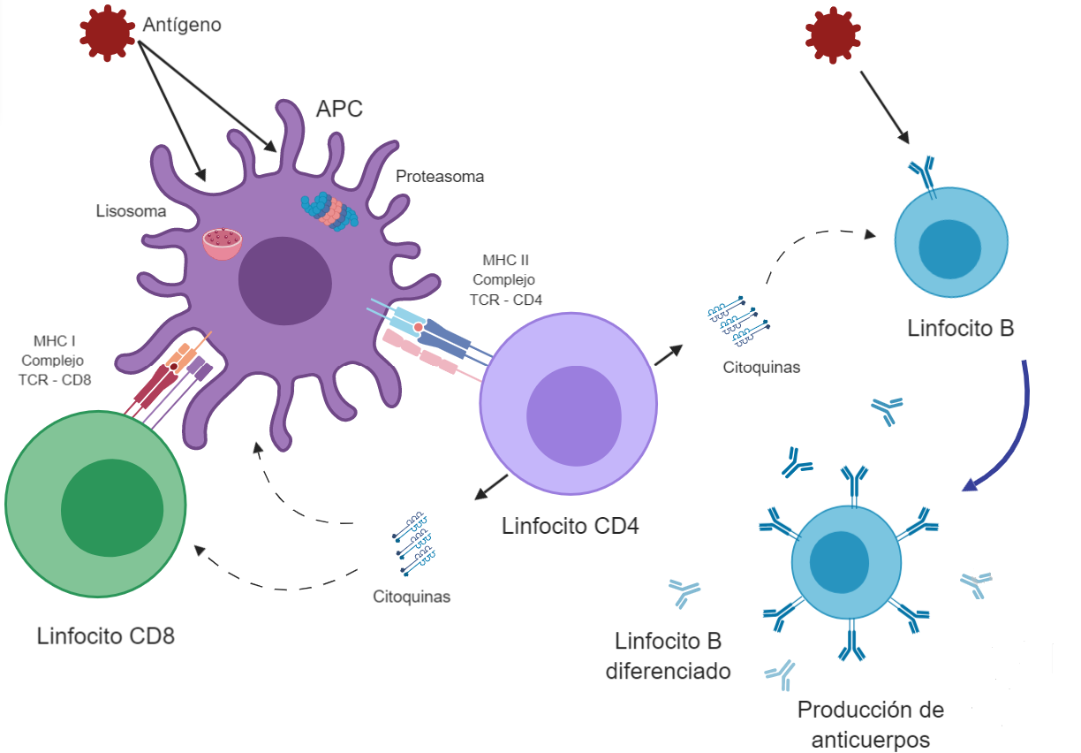
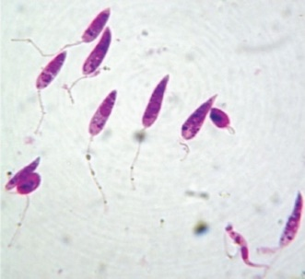
Anticuerpos -¿Cómo?
Estimulación
Respuesta inmunológica adaptativa
Humoral (Memoria y especificidad)
1
Respuesta innata
2
Respuesta adaptativa
Macrófagos, Natural Killer, Linfocitos T
Procesamiento de antígenos
3
Maduración folículo ovárico
Transferencia de IgY
Ovoposición
IgM
IgY
Schijns, et al. 2014; Murai, 2013; Kaspers, 2014; Schade, et al. 2005; Ratcliffe, 2014
Notes:
Debe unir las dos

Slide 11
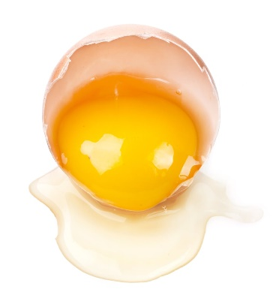
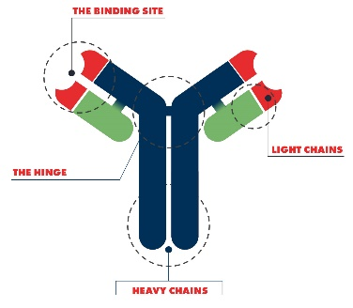
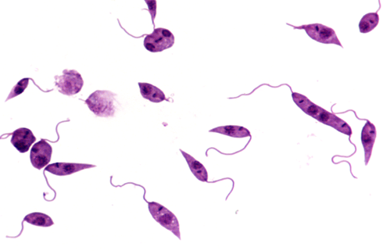
Objetivos
General:
Obtener inmunoglobulinas aviares de tipo IgY contra Leishmania mexicana.

Slide 12
Específicos:
Obtener el antígeno del parásito de Leishmania mexicana e inocular en gallinas de raza Lohmann Brown.
Obtener y purificar inmunoglobulinas aviares tipo IgY a partir de yemas de huevos de gallinas inmunizadas.
Caracterizar inmunoglobulinas IgY mediante Western Blot y ELISA.

Slide 13
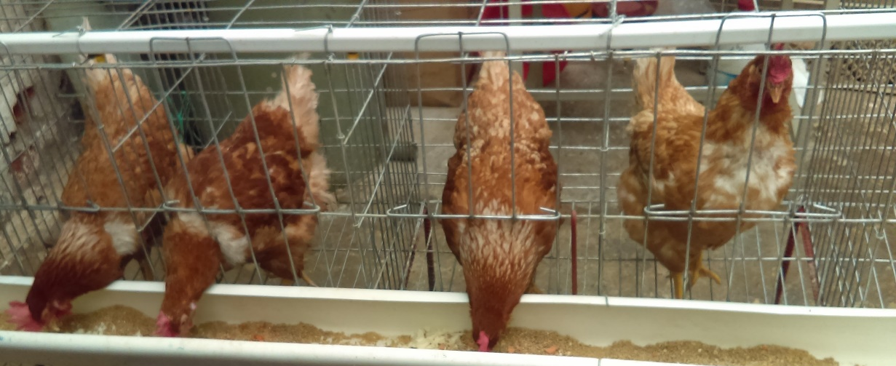
Materiales y Métodos

Slide 14
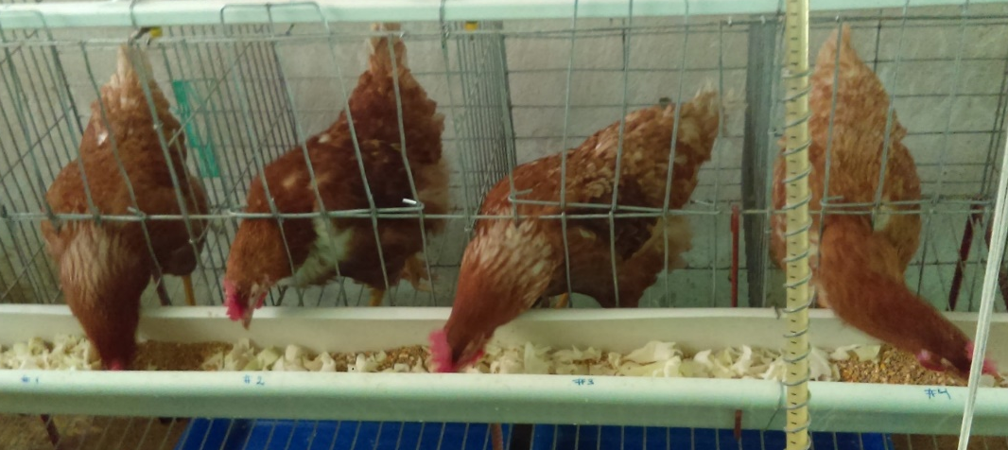
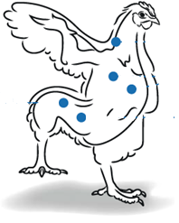
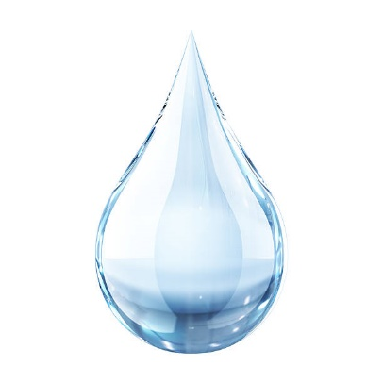
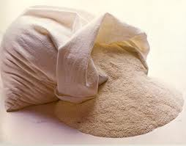
Manejo de animales
Grupo
control = 1
Grupo
inoculado = 3
Control
11 semanas
Plan de inoculación
Semana 1
Antígeno inactivado + ACF
Semana 2-5
Antígeno inactivado + AIF
Semana 9
Antígeno inactivado + AIF
Espera S6-S8
Espera S10-S11
Edad: 18 semanas
Schade, Calzado et al. 2005
AC/I F: Adyuvante completo e incompleto de Freund

Slide 15
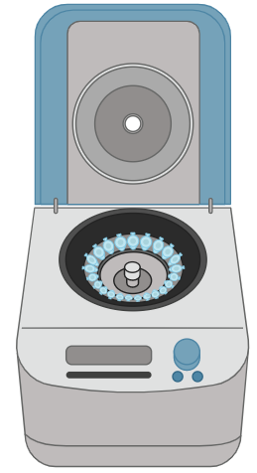
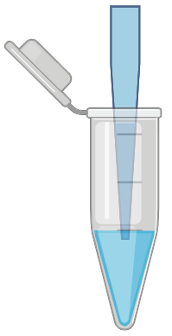
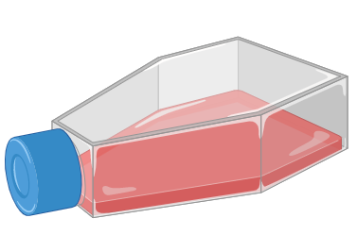
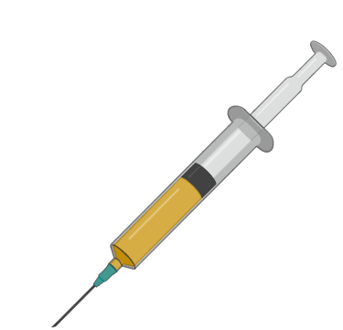
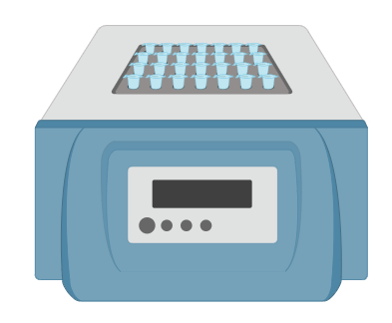
Preparación de antígeno
Centrifugación
4500 RPM – 20min
pellet parasitario + PBS 1X estéril
250 μL
Cultivo de parásito
L. mexicana – Promastigote
1x10^7 células/mL
AFC + 250 μL
AFI+ 250 μL
L. mexicana
Inactivada
Antígeno para inoculación
Inactivación por calor
90°C – 1 hora

Slide 16
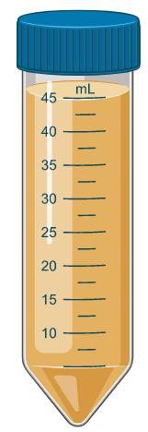
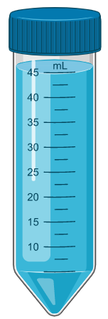
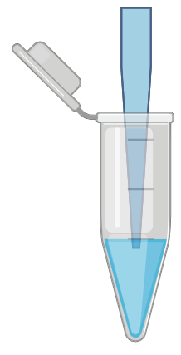
Deslipidación y precipitación de proteínas totales a partir de yemas de huevo
Deslipidación
Huevos post inoculación
Separación de yema
+ Solución deslipidante
Pectina 0.1% ~ 50 mL
Centrifugación
Recuperación de la fase acuosa
Precipitación
Re suspensión de pellet de proteínas totales
+ Buffer PB pH 7.5
-20°C
Fase acuosa
4°C
(NH4)2 SO4
Sol. saturada
Centrifugación
Tong et al. 2014

Slide 17
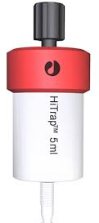
Purificación de inmunoglobulinas IgY por columna de afinidad HiTrap
Adición de la muestra
Unión de los
IgY
Elución de los
IgY
Buffer Unión
PB 0.02M +
(NH4)2 SO4 1M
pH 7.5
Buffer Elución PB 0.02M
pH 7.5
Proteínas totales
+ Buffer de unión
Dilución 1:2
Buffer Lavado
PB 0.02M +30% isopropanol
pH 7.5

Slide 18
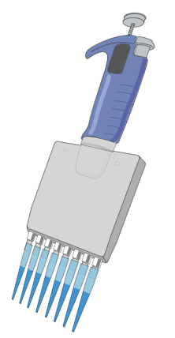
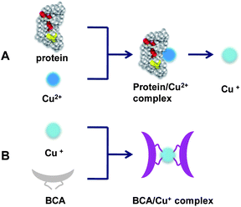
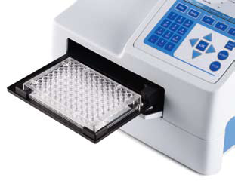
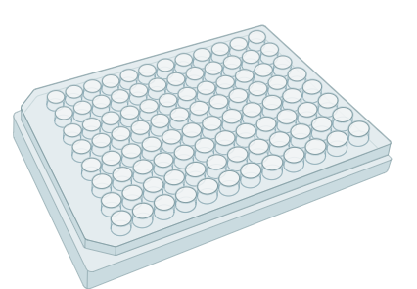
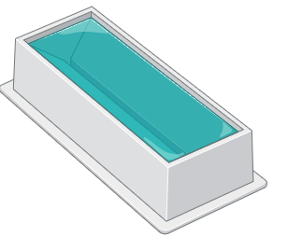
Cuantificación de proteínas purificadas por protocolo de BCA
Placas de 96 pocillos
25 μL de muestra pura
(IgY – Fracciones de elución)
Lectura a 570 nm en lector de placas por espectrofotometría
Preparación del reactivo de trabajo + 200μL c/pocillo
Incubación 37°C
30 min

Slide 19
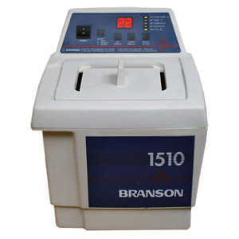
Extracto parasitario de Leishmania
Extracto parasitario
Cultivo de parásito
+ PBS 1X (1 mL)
C: 4500 RPM 20min
+ H2Od. (1 mL)
Sonicado 1 hora
C: 3500 RPM 30 min
+PBS 1X.(100 μL)
L. mexicana
1x10^7 células/mL
Proteína de membrana
4°C - 1h30min
37°C - 1 min
+ Buffer lisis Triton 100x (200 μL)
C: 10000 RCF 15min
+ Buffer Triton 100x
(200 μL)
C: 10000 RCF 15min
Fase de detergente
C: Centrifugación

Slide 20
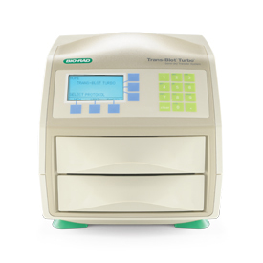
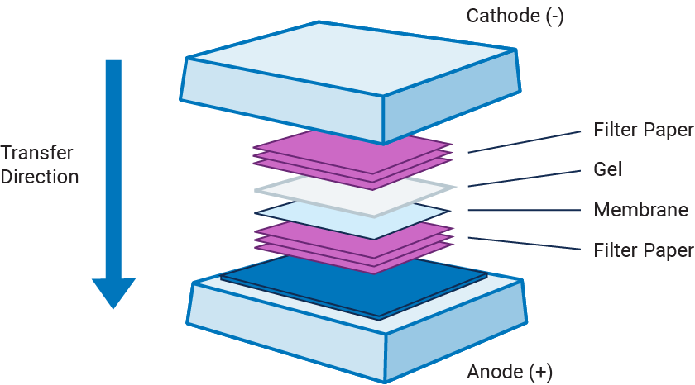
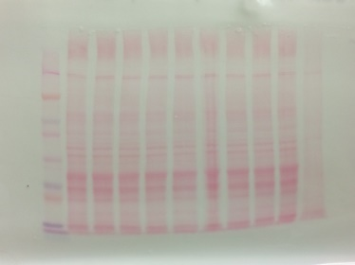
Western Blot directo e indirecto
SDS Page
110 V -300mA
1h15min
Buffer de electroforesis 1x
Preparación de muestras
IgY y Leishmania
+ Buffer carga
Desnaturalización
Tinción de gel
Azul de Coomasie
Electroforesis vertical
Gel poliacrilamida 8 y 10%
Transferencia en tanque semi húmedo
25 V – 2.5 A
8 min
X Ciclos
Buffer de Transferencia 1x
“Sánduche”
Membrana de nitrocelulosa
Transferencia
TransBlot Turbo
Tinción de membrana
Rojo Ponceau

Slide 21
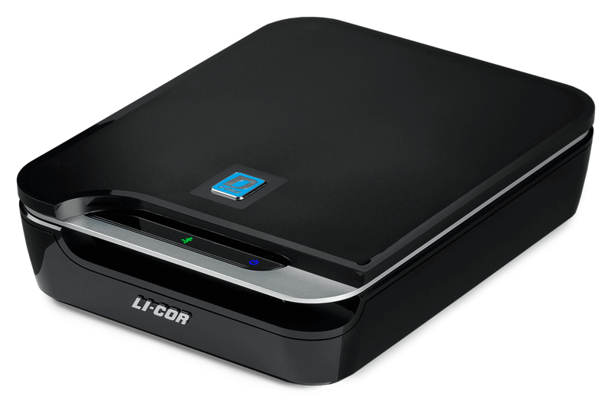
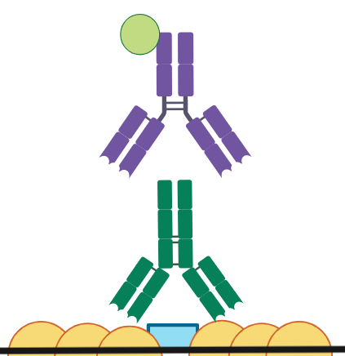
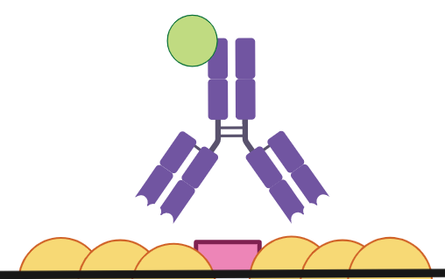
Western Blot
Blotting Directo
Blotting Indirecto
IgG RAC – HRP
1:15000
RT -1h30min
Sustrato:
Luminol + Peróxido (1:1)
Anticuerpo secundario:
IgG RAC – HRP
1:15000
RT – 1h30min
Sustrato:
Luminol + Peróxido
(1:1)
Quimioluminiscencia
Scanner Li cor
Anticuerpo primario:
IgY anti L. mexicana
1:2000
RT – 2horas
IgY
Membrana de
nitrocelulosa
Extracto de Leishmania
Bloqueo Leche 5%
4°C – toda la noche
Bloqueo Leche 5%
4°C – toda la noche
RT: Room temperature

Slide 22
ELISA indirecto para L. mexicana
Anticuerpo secundario:
IgG RAC – HRP
1:30000 en sol. leche 2.5% - PBS 1x
Incubación: 37°C – 1h30min
3
Aplicación de sustrato
2
ABTS
50 μL – por pocillo
Incubación: 37°C -30 min
Sensibilización de placa
Antígenos: L. mexicana
L. brazilensis
L. infantum
Buffer Bicarbonato – Carbonato 0.1M pH 9.6
4°C toda la noche
Placa 96 pocillos – High Binding
1
Anticuerpo primario:
IgY anti Leishmania mexicana
Varias diluciones – varias semanas
En sol. leche 2.5% - PBS 1X
Incubación: 35°C – 2h
Lectura 405 nm
Espectrofotometría
Lector de placas
Multiskan

Slide 23
Resultados y Discusión

Slide 24
Inoculación de gallinas Lohmann Brown con antígeno de
Leishmania mexicana
No se presentó cambios en la producción de huevos
Ovoposición correcta: Madurez sexual, Alimentación, Adaptación
Amro et al. 2018; Esmailnejad et al. 2019
Objetivo Tecnología IgY
Sin desangres
Sin protocolos doloroso
Sin sacrificios
Fuente continua de IgY
24% purificados
Esmailnejad, et al. 2019; Campbell, Lee et al. 2017
Notes:
24% purificados de forma aletoria

Slide 25
Obtención y purificación de inmunoglobulinas aviares tipo IgY anti Leishmania mexicana
Dilapidación pectina
Precipitación con sulfato de amonio
Mantiene la actividad biológica IgY
Purificación por afinidad
Reduce la pureza
HiTrap – interacción tiofílica
Recuperación hasta del 70 - 100%
Fase acuosa
Gelificación de lípidos
Júnior et al. 2017; Tong et al. 2014; GE-Healthcare 2017

Slide 26
Concentración de IgY anti Leishmania mexicana
Producción máxima
Incremento
Potenciación
Memoria
Memoria

Slide 27
Concentración máxima IgY
IgY
Corticosterona – estrés
Antígeno
Estimulación correcta
Memoria inmunológica
Respuestas rápidas
Bajas concentraciones
Inoculaciones – corto tiempo
6.3 mg/mL
1
2
3
4
IgY en yema 5 y 7 mg/mL
(Hartle, Magor et al. 2014)
Recuperación 70%
(GE-Healthcare 2017)
Razas - diferente
respuesta frente a antígenos
(Amro, et al. 2018)
1. Apostólico, et al. 2016 2. Ratcliffe, 2014 3. Koutsos,2014 4. Schade, et al. 2005
Notes:
Razasa Lohman

Slide 28
Estructura de IgY aviares anti Leishmania mexicana
IgY
Cadena Pesada (1)
Cadena Ligera (2 y 3)
67 kDa
35 y 22 kDa
Peso molecular
175 kDa
VH –VL
22 kDa
MM C S1 S3 S5 S7 S8 S9 S10 S11
Amro et al. 2018; Esmailnejad et al. 2019,
Grando et al. 2017, Tong et al. 2014, Málaga et al. 2017, Harley, 2016
Image Lab 6.0.1

Slide 29
Western Blot indirecto de L. mexicana, braziliensis e infantum con IgY
MM L. mexicana L. braziliensis L. infantum
GAPDH – 38 Y 29 kDa
L. mexicana Metabólica más no constitutiva
GP63 – 63 kDa
Proteínas > 100 kDa correspondencia con LPS y estructuras proteicas grandes
L. mexicana y L. infantum – Misma familia evolutiva
L. Braziliensis – dos isoformas diferentes
β Tubulina: 48 – 20 kDa
1
2
3
4
5
6
7
1
2
3
4
5
6
7
1
2
3
1
3
1
1
2
3
1
2
3
Sonicado
Promastigote
P. membrana
Sonicado
P. membrana
Sonicado
P. membrana

Slide 30
ELISA indirecto con IgY anti L. mexicana en diluciones
P < 0.0001
P < 0.0001
Cakir-Koc 2016 IgY anti Toxoplasma gondii – diluciones < 1:3000 pierden capacidad de detección
Dilución recomendada:
1:500 o 1:2000
Notes:
Diluci[on recomendada

Slide 31
ELISA indirecto para diferentes Leishmanias
P < 0.0001
L. braziliensis
L. infantum

Slide 32
Conclusiones y Recomendaciones

Slide 33
Conclusiones
Parásito inactivado + Adyuvante
IgY
completas
70% de recuperación
Animales sanos
5 -50 μg/mL
S8 – S11
Inmunidad adaptativa humoral
IgY anti “Leishmania”
6.3 mg/mL
Notes:
Titulo y animaci[on

Slide 34
Recomendaciones
Sanidad animal
Conservación
Procesos industriales
Citotoxicidad
In vitro
Vacunas
Almacenamiento
Cromatografía
automatizada
Inmunoterapia

Slide 35
Agradecimientos
Ing. Mario Ortíz Msc

